Slide 1
TicKETING whiteTicket = new TICKETING
Ticketing with new perspective.

Slide 2
“ 탈중개성으로 비용을 절감하고 티켓거래의 새로운 시각을 제시한 플랫폼”

Slide 3
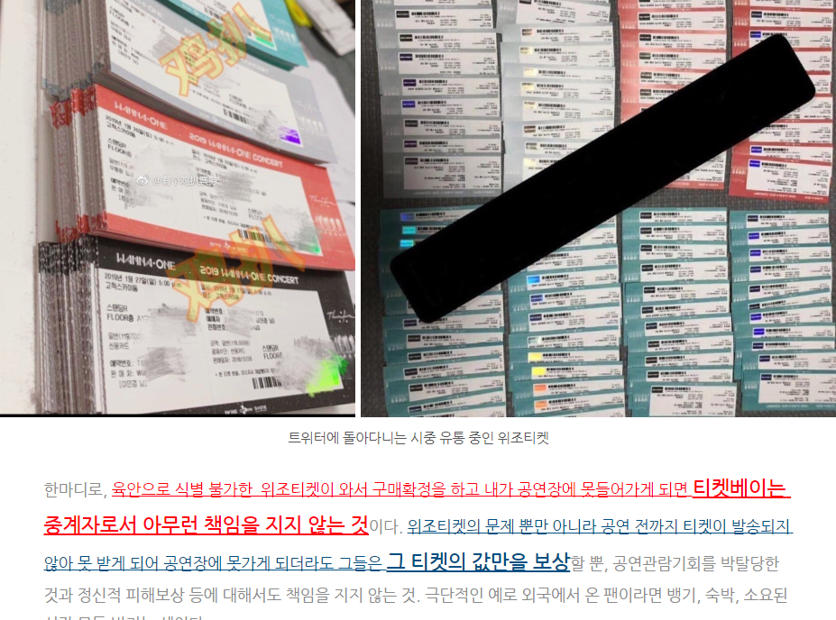
티켓의 위변조 문제

Slide 4
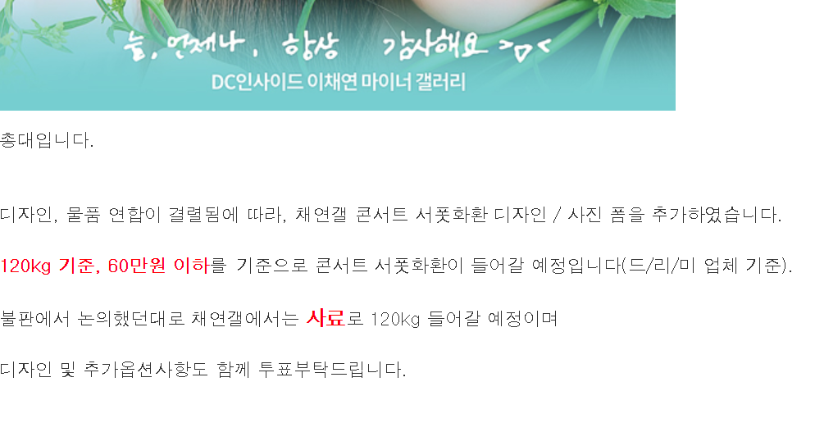
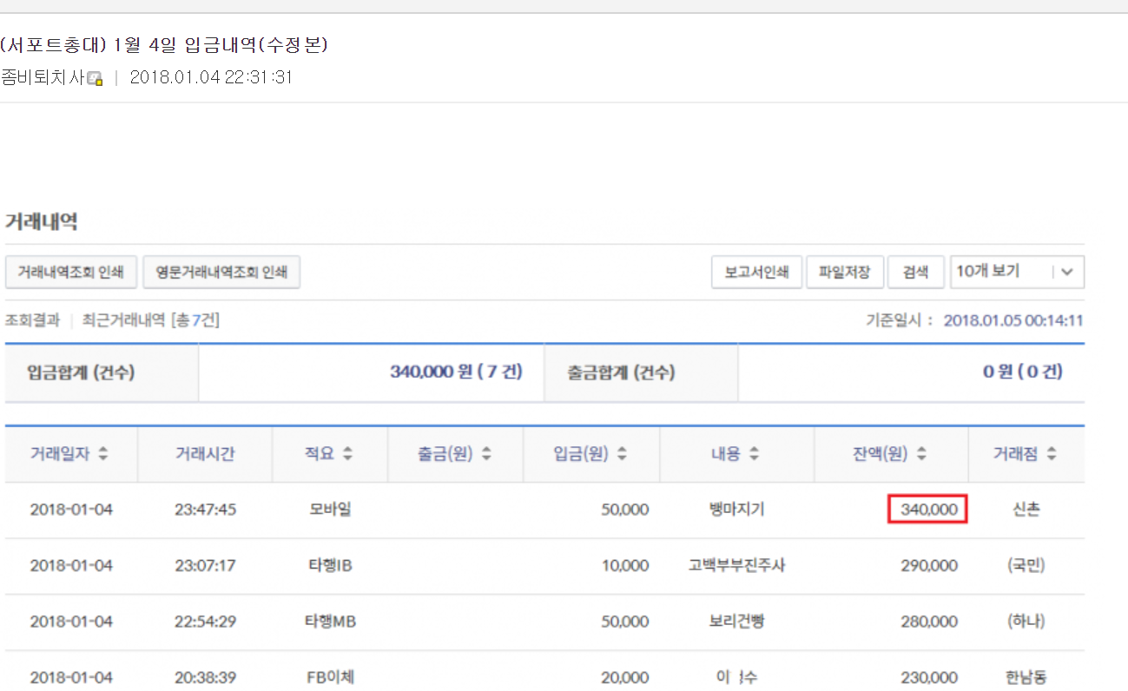
콘서트 기부 문화
기부금 관리의 투명성
Notes:
아이돌 콘서트 기부문화

Slide 5
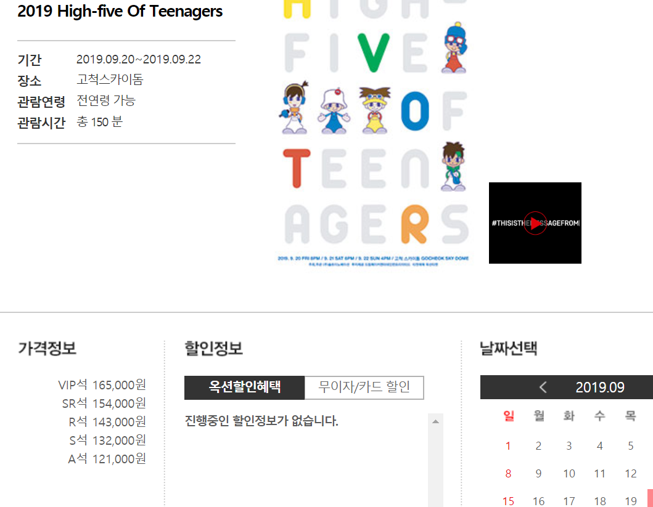
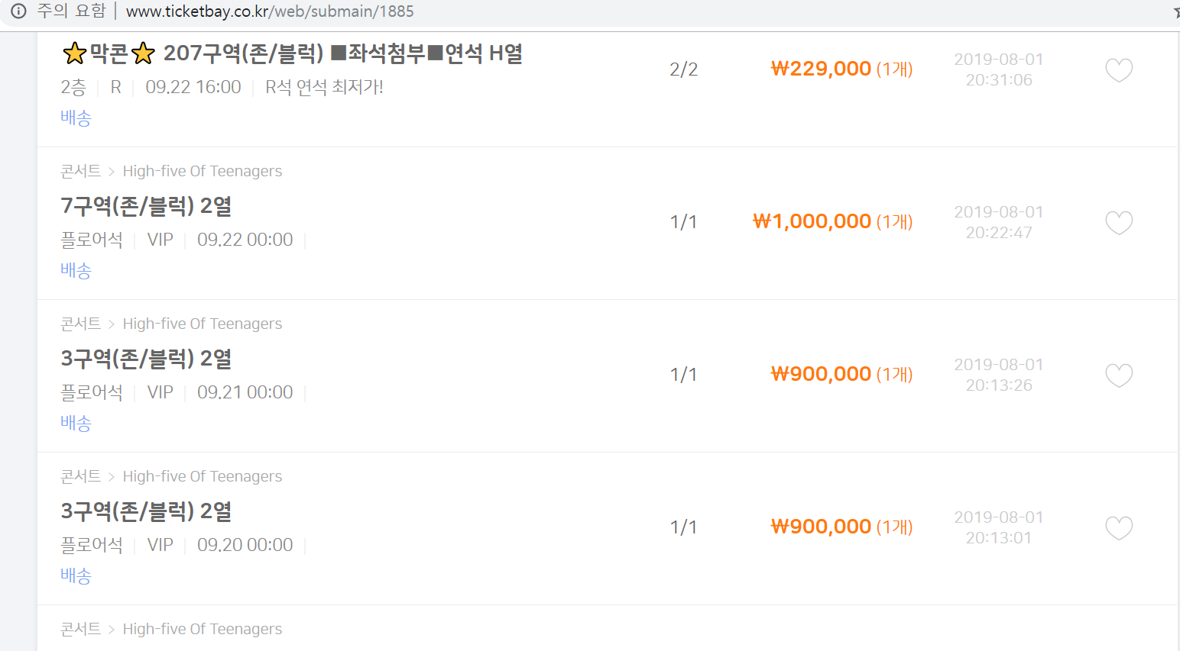
높은 가격으로 거래되는 암표
암표의 문제점

Slide 6
블록체인과의 만남
New Perspective

Slide 7
거래 내역의 투명성, 위변조 방지
물론 주소의 진위 여부는 증명 필요
기부 문화는 대부분 큰 소속사에 있다!

Slide 8
탈중개 시스템
수수료 절감
누구나 공연을 쉽게 올릴 수 있음
권한은 전적으로 올리는 사람에게 있다

Slide 9
암표는 무조건 막아야하는가
수요가 있으니 공급도 있다
하지만 해당 수익은 왜 암표상이??
거래 가능! 티켓의 상한선, 기획사의 지분도 설정가능

Slide 10
USER FLOW

Slide 11








판매자 FLOW
호출
WebSite
Smart Contract
Sub Smart Contract
Donation point

Slide 12




구매자 FLOW
Sub Smart Contract
010-1234-5678
Record
Donation
amount
Smart Contract
입장을 하기 위해서는 앱 제시
블록체인 상에서의 데이터 + 휴대폰 인증받은 내역
→ 데이터 위 변조가 불가능하며 번호인증을 하기 때문에 해당 티켓의 소유권을 통제하는 것이 가능
WebSite
Ticket
Transfer

Slide 13
WebSite
판매자1 | 가격 | 좌석정보
판매자2 | 가격 | 좌석정보
. | . | .
. | . | .
현재 수강신청시 강의 거래?
거래 가능 시간 != 거래 공개 시간
즉 외부에서 일어나는 거래 방지
해당 수익의 일부는 기획자에게
Transfer
Notes:
만약 게시판에 올리면 수강신청 처럼 외부에서 특정시간에 거래를 약속하고 돈을 더받을 수 있는데
우리는 이를 방ㅈ할 수 있다.

Slide 14


REWARD
RANDOM
If (Donation >= 설정 가격)
Donation
Ticket price
Sub Smart Contract
리워드는 모두에게 주는 것이 아니라
기획사가 설정한 확률, 금액, 갯수에 따라서 결정 된다
Notes:
구현했지만
스마트컨트랙트상에서는 가능하다 데이터는 움직이나 웹에서는 아직 확인불가

Slide 15
모든 거래는 컨트랙트위에서
투명성 신뢰성 탈중개성

Slide 16
우리 플랫폼을 이용하는 이유
수수료 절감
기부내역 투명화
RESELL
처음에는 배포비용을 제외한 수수료를 없앰
스마트 컨트랙트
정산시 기부자에게 금액이 전송된 후에야 기획자에게 넘어간다.
추가 수익 뿐 아니라, 가격상한 선을 조정 가능하기 때문에 암표를 금지할 수 있다.

